Slide 1
Муниципальное бюджетное общеобразовательное учреждение - средняя общеобразовательная школа №4 г. Асино Томской области
Урок русского языка в 4 классе по теме: «Правописание падежных окончаний имён прилагательных»
Автор: Леонова Елена Александровна,
учитель начальных классов
МБОУ СОШ №4
г.Асино Томской области

Slide 2
Цель урока:
обобщить знания об имени прилагательном как части речи;
продолжать формировать навык правильного написания окончаний имен прилагательных;

Slide 3
Минутка чистописания
ая ое

Slide 4
Таблица для оценивания
№ | Вид работы | Критерии | Баллы |  | Оцени- ваю сам | Оцени- вает сосед | Оценива- ет учитель
1. | Словарная работа | Умение писать словарные слова, изменяя их по падежам | Нет ошибок | 3б
 |  |  | 1 ошибка | 2б
 |  |  | 2ошибки | 1б
 |  |  | >2 ошибок | 0 б
2. | Составле- ние предложе ния по схеме | Умение составлять предложения по схеме с заданным словосочета- нием | Нет ошибок | 3б
 |  |  | 1 ошибка | 2б
 |  |  | 2ошибки | 1б
 |  |  | >2 ошибок | 0 б
3. | Морфоло- гический разбор | Умение выполнять морфологичес- кий разбор прилагательных | Нет ошибок | 3б
 |  |  | 1 ошибка | 2б
 |  |  | 2ошибки | 1б
 |  |  | >2 ошибок | 0 б
4. | Обобще ние знаний о прилага тельном | Знание свойств имён прилагательных | Нет ошибок | 3б
 |  |  | 1 ошибка | 2б
 |  |  | 2ошибки | 1б
 |  |  | >2 ошибок | 0 б
12-11 баллов – «5» 10–9 баллов - «4» 8-6 баллов - «3» Менее 6 баллов «2»

Slide 5
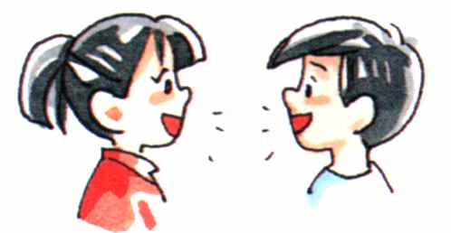
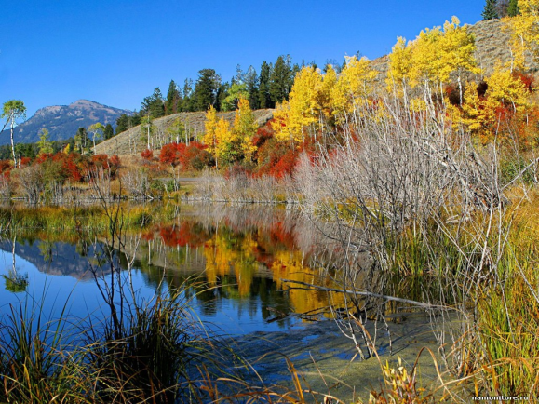
Словарная работа
-хозяйство (Д.п.)
-оттенки (Т.п.)
-беседа (В.п.)
-диалог (Р.п.)

Slide 6
Проверь
-ому хозяйству (Д.п.)
-ыми оттенками (Т.п.)
-ую беседу (В.п.)
-ого диалога (Р.п.)

Slide 7
Составьте предложение по схеме
_ _ _ _ _ _ _ _ .

Slide 8
Морфологический разбор
1.Часть речи, общее грамматическое значение и вопрос.
2.Начальная форма (мужской род, единственное число, именительный падеж).
3.Морфологические признаки: полная или краткая форма; число, род (в единственном числе), падеж.
4.Роль в предложении (каким членом предложения является прилагательное в данном предложении).

Slide 9
Проверь
Фиолетовым (оттенком) – прил., признак предмета, (каким?), н.ф. фиолетовый, в полной форме, в единственном числе, мужском роде, творительном падеже, выполняет роль определения.

Slide 10
Первая группа
1. Имя прилагательное- это часть речи, которая обозначает признак предмета и отвечает на вопросы: какой?, какая?, какое?, какие?
2. В предложении имя прилагательное чаще всего бывает определением
3.У имен прилагательных мужского и среднего рода в родительном падеже окончания – -ого, -его.

Slide 11
Вторая группа
1.Имена прилагательные изменяются по родам
2. Имя прилагательное связано в роде, числе и падеже с именем существительным
3. У имен прилагательных мужского и среднего рода в дательном падеже окончания -ому, -ему

Slide 12
Третья группа
1 . Имя прилагательное во множественном числе по родам не изменяется
2. Имена прилагательные во множественном числе изменяются только по падежам. По числам они не изменяются.
3.Имена прилагательные мужского рода, отвечающие на вопрос какой?, имеют окончания -ой,- ый, -ий

Slide 13
ИТОГ
-Имя прилагательное- это часть речи, которая обозначает признак предмета и отвечает на вопросы: какой?, какая?, какое?, какие?
- Имя прилагательное связано в роде, числе и падеже с именем существительным.
- Определяем окончание имён прилагательных по вопросу.

Slide 14
Список литературы:
Полякова А.В. Русский язык. 4 класс (в 2 частях)
Полякова А.В. Методические рекомендации. Русский язык в начальной школе. 3-4 классы
Фон слайдов - http://www.ma-na-ger.ru/2010-07-21-17-04-56?start=90
http://picsdesktop.net/autumn/1280x1024_PicsDesktop.net_261.jpg.htm
http://www.instit.free.fr/images/dessins/forum.gif
www.harfordhistory.net/pastactivities.htm

